Slide 1

PROJECT _ QUẢN LÍ NHÀ HÀNG
Nguyễn tuấn anh - he176241

Slide 2


Admin
quản lí cửa nhà hàng , các chức năng chính là:Quản lí Employee , quản lí Customer , quản lí bàn ăn đang hoạt động của các chi nhánh,quản lí Menu thêm sửa,...
Các đối tượng (Role)
Employee
Order sắp xếp bàn ăn cho khách hàng , kiểm tra đơn đặt sớm , thanh toán , ...
Customer
Oder đơn hàng đặt chỗ sớm theo ngày tháng, xem được trạng thái đơn hàng,....

Slide 3
Tính năng cơ bản
CRUD 3 ĐỐI TƯỢNG(..........)
Giỏ hàng
Thanh toán
Lên lịch

Slide 4
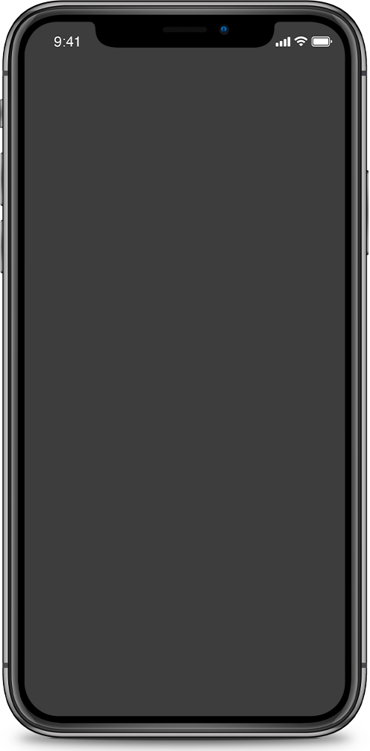

Demo sản phẩm

Slide 5
Trình tự demo
Customer
Employee
Admin
Demo chức năng của user bao gồm:Các chức năng chính của role như oder , xem đơn hàng ,...
Demo chức năng của Employee bao gồm: order sắp xếp cho khách hàng , kiểm tra đơn đặt hàng , thanh toán,....
Demo chức năng của Admin gồm: Quản lí, Thêm menu , chi nhánh , kiểm tra trạng thái của các đối tượng truy cập,...

Slide 6


Hỏi đáp

Slide 7






















Thank you for listning !

